Slide 1

Глухівська загальноосвітня школа І-ІІІ ступенів №1 Глухівської міської ради Сумської області
Презентація з технологій на тему
«Різдвяні листівки»
Підготувала
учениця 11 класу
Логозинська Марина
Глухів – 2015

Slide 2
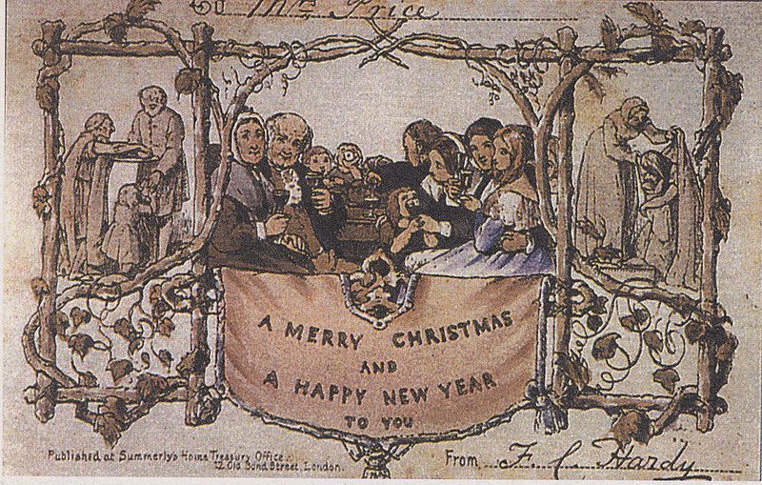
Різдвяна листівка— листівка, яка покликана передати святковий настрій напередодні Різдва. У ХХ ст. в умовах витиснення релігії із суспільного життя різдвяна листівка залежно від країни частково або повністю перетворилась на новорічну вітальну картку.
Джон Горслі. Перша у світі різдвяна листівка. Лондон, 1843 рік

Slide 3
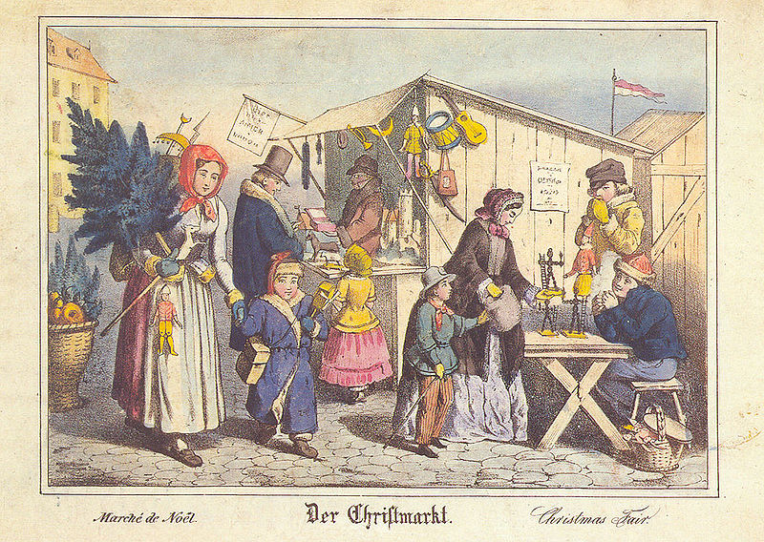
Сюжет різдвяних листівок безпосередньо пов'язаний з історією Різдва, а отже на них зображене народження Христа або християнська символіка, зокрема Вифлеємська зірка або голубка, що уособлює Святий Дух. В Європі та США великим попитом користуються світські листівки з традиційними різдвяними персонажами, такими як Санта-Клаус, сніговик, олень, святкові атрибути (свічки, ялинкові прикраси, ялинки, падуб), різдвяні розваги (колядування, святкові покупки) та інші ознаки цієї пори року (сніг, природа північної зими). Деякі листівки представляють ностальгічні сценки минулого, наприклад, жінок у кринолінових сукнях на вулицях XIX ст. Або містять гумористичні зображення Санти та його свити.
Поштівка «Різдвяний ярмарок у Нюрнбергу». Німеччина, XIX ст.

Slide 4
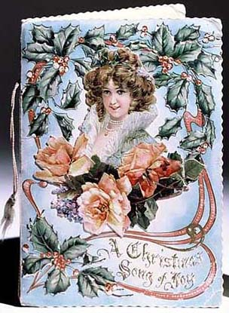
Поштівки випускаються з традиційним привітанням: «З Новим роком і Різдвом Христовим!» Окрім цього, існує безліч різних текстів від висловлювань релігійних почуттів, написання молитов, біблійних віршів до світських побажань і вітань зі святом.
Різдвяна поштівка. США, 1880 рік

Slide 5
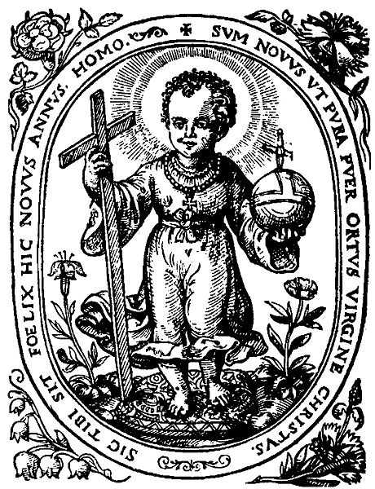
Прообразом сучасної святкової листівки слід вважати середньовічні гравюри, присвячені народженню Ісуса Христа. У XV ст. у Німеччині практикувалось дарування рідним Andachtsbilder, свого роду вітальної листівки з малюнком Немовляти і надписом «Ein gut selig jar» («Доброго і благословенного року»). У Нідерландах у XVI ст. були поширені «sanctjes» (буквально «святий»), своєрідні листівки із зображенням Святого Миколая. Ще більше наблизили появу листівок так звані «Шматочки Різдва», які робили на початку XVIII ст. школярі. На великому папері з вигравіюваними (з 1820 року кольоровими) краями вони писали батькам привітання зі святом, щоб показати, наскільки добре покращився їх почерк за останній рік. У XIX ст. зароджується традиція надсилати вітання поштою.
Гравюра на дереві XVI ст., прообраз різдвяної листівки. Підпис латиною: Я — Христос Дитина, народжена від чистої Діви. Смертний, нехай новий рік для тебе буде щасливим.

Slide 6
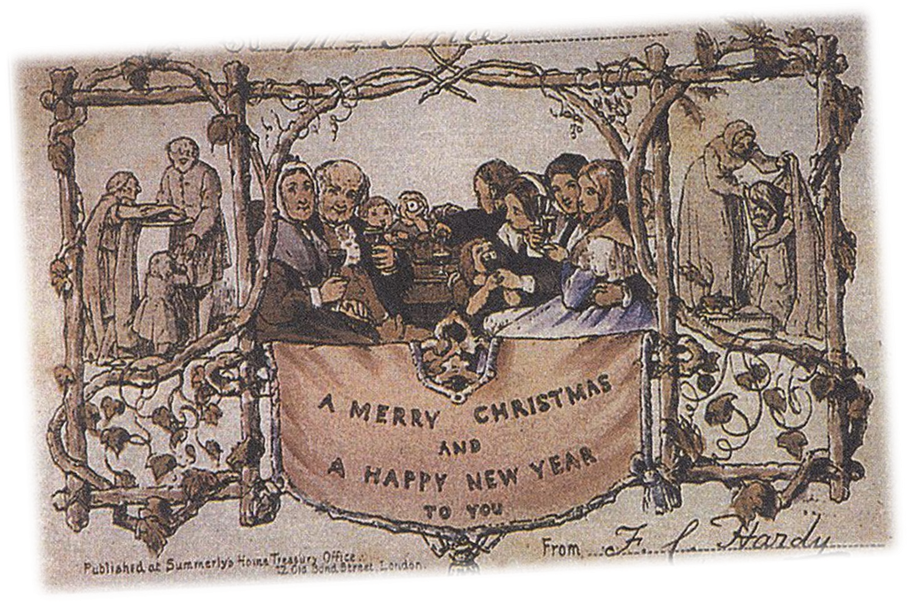
Перша масова листівка була випущена 1843 року в Лондоні на замовлення Генрі Коула за ескізом ілюстрації Джона Коллкотта Горслі. Поштівка одразу набула слави скандальної, оскільки зображувала малу дитину, яка дудлила вино. Однак попри все ідея припала до душі споживачам. Було надруковано партію карток, що складалась з 2050 примірників вартістю один шилінг за кожну. До початку XXI ст. їх у приватних колекціях залишилось близько десятка. У 2001 році таку поштівку на аукціоні у Великій Британії продали за рекордні 22,5 тис. фунтів стерлінгів.

Slide 7
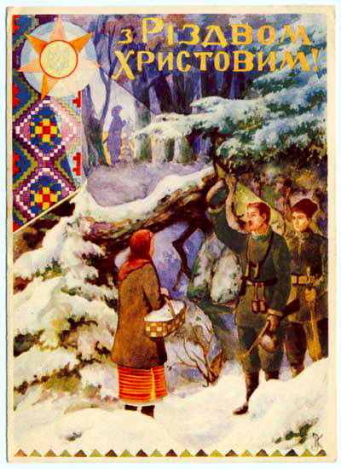
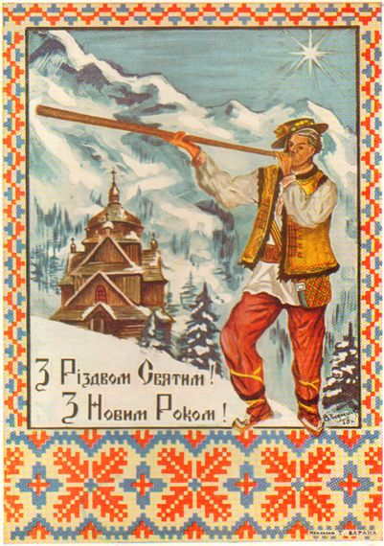
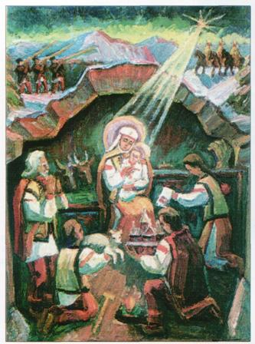
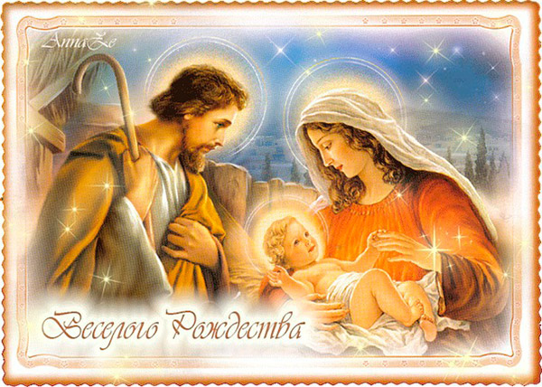
Спочатку вітальні картки рідко містили зимову або релігійну тематику, натомість надавали перевагу квітам, феям та іншим химерам, які мали нагадати про наближення весни. Надзвичайно популярні були веселі і сентиментальні образи дітей і тварин, святкові прикраси тощо. 1875 року Льюїс Пранг (1824–1909), відомий як «батько американської різдвяної листівки», започаткував випуск поштівок у США. Однак поява дешевих підробок, які завалили ринок, змусили його згорнути справу 1890 року. Великої популярності набули листівки американської художниці Френсіс Брундаж (1854–1937). Персонажами її робіт були привабливі діти вікторіанської доби.

Slide 8
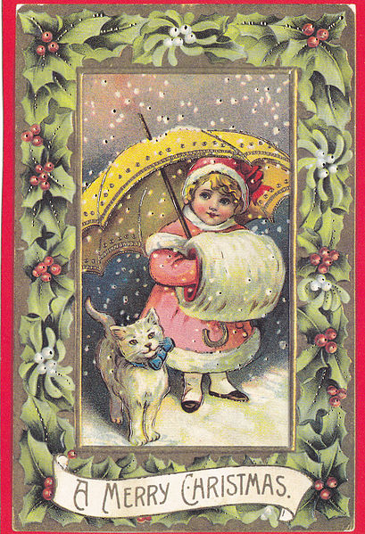
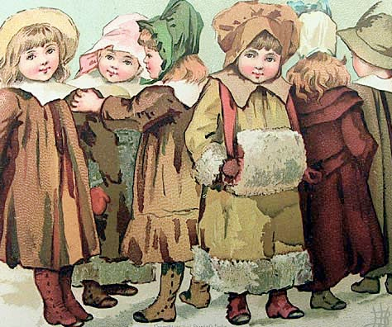
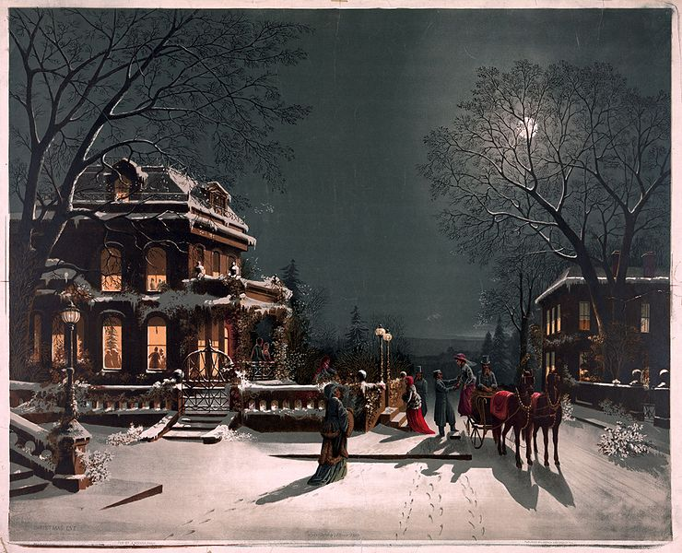
Виробництво різдвяних листівок у ХХ ст. виявилось прибутковим бізнесом для багатьох канцелярських фірм. Дизайн поштових карток постійно розвивався із зміною смаків і видавничих технологій. Світові війни породили випуск поштівок з патріотичним змістом. У 1950-х роках з'явились малюнки відомих анімаційних персонажів. Водночас у продаж поступили картки із сумнівними жартами. Протягом усієї історії різдвяної листівки затребуваними залишились ностальгічні, сентиментальні та релігійні образи. У XXI ст. відновили виробництво вікторіанських карток.

Slide 9
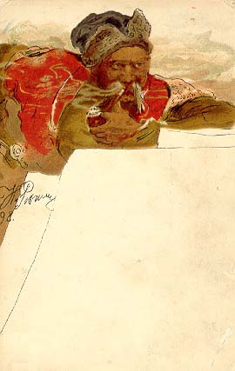
1898 року російська Община Святої Євгенії за акварельними малюнками відомих петербурзьких художників видала серію різдвяних листівок з 10 штук накладом у 10 тис. примірників. Серед них Іллєю Рєпіним була підготовлена поштівка «Запорожець», яку, напевно, слід вважати першою «українською» різдвяною листівкою. Щоправда, у сучасному розумінні її важко назвати різдвяною, оскільки на ній відсутні будь-які ознаки святкової картки. Тут зображений запорізький козак з люлькою, а майже 2/3 частини залишено для написання привітання.
Ілля Рєпін. Перша різдвяна поштівка з українською тематикою, 1898 рік

Slide 10

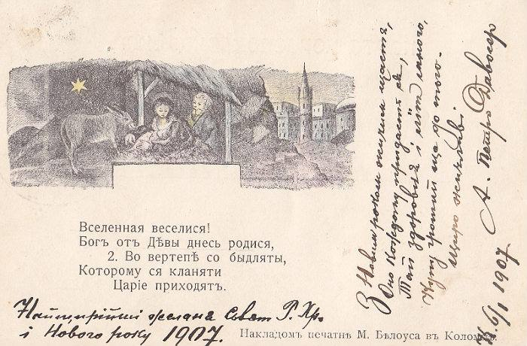
Листівка, видана у Коломиї. Підпис: «З Новим роком, жичим щастя / Оно каждому придасть ся / Та й здоров'я і літ много / Купу грошей ще до цього. Найщирійші желання Свят Різдва Христового і Нового року 1907».

Slide 11
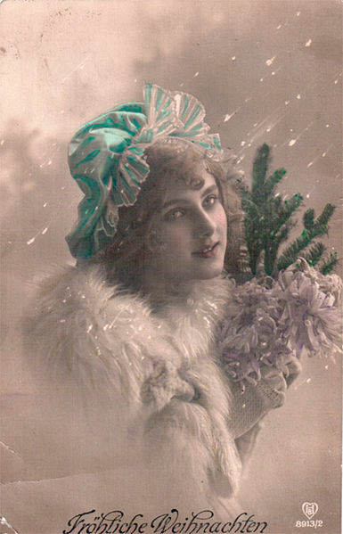
У період панування войовничого атеїзму і викоренення релігії в СРСР різдвяні поштівки були заборонені і замінені на новорічні. Перші радянські вітальні листівки кустарного виробництва з'явились у 1920-х роках. Після окупації 1939 року Західної Білорусі, Західної України і Прибалтики родичі військових стали поширювати по СРСР зарубіжні листівки. Їх примудрились перетворити на поштівки багаторазового використання, стираючи з них старі вітання і підписуючи заново. Були в обігу до середини 1950-х років.
Дружини радянських військових, які служили на приєднаних територіях, вітали своїх родичів і знайомих зарубіжними листівками

Slide 12

Випуск листівок на державному рівні розпочався під час Німецько-радянської війни. У грудні 1941 року видавництво «Искусство» підготувало спеціальну серію поштівок патріотичної тематики. Надписи мали надихати бійців Червоної армії на перемогу у війні: «З Новим роком, товаришу фронтовик! У 1942 році бажаємо тобі нових подвигів і повної перемоги над ворогом. Смерть німецьким окупантам», «Новорічний привіт героїчним захисникам Батьківщини!», «З Новим роком, товариші бійці, командири і політпрацівники! В ім'я Батьківщини вперед, на повний розгром ворога!» тощо. Масовий випуск поштових карток поновився в 1953 році. Друк поштівок здійснювало поліграфічне підприємство «Держзнак».
Закордонна різдвяна поштівка з українським вітанням. Початок ХХ ст.

Slide 13

У 1950-ті роки характерними були зображення радянської символіки, Червоної площі, башт Кремля, будівлі МДУ, машин, вітрин магазинів, подарунків. Пізніше традиційними персонажами листівок окрім Діда Мороза стали Снігуронька, сніговик, діти, лісові звірята. У 1960-х роках з Прибалтики поширюються фотолистівки з ялинкою, шампанським. Згодом набуває популярності фотомонтаж з ялинковою гілкою, новорічними кульками і палаючою свічкою. У 1950-ті з'являється, а з середини 1970-х становиться типовим сюжет «П'ять хвилин до Нового року» (пор. із сюжетом пісні про п'ять хвилин з радянського фільму «Карнавальна ніч»). Окрім звичайних годинників тиражуються Куранти Спаської башти, як символ радянської влади. Нарешті, у 1990-х роках на вітальних картках з'являються тварини-символи східного гороскопу. В УРСР поштівки відрізнялись від загальносоюзних переважно аполітичним змістом та українськими привітаннями: «З Новим роком!», «Вітаємо з Новим роком!» тощо.

Slide 14
Під час Другої світової війни в Галичині налагодили кустарний випуск українських різдвяних карток, які з огляду на військову годину значно поступалися якістю. Їх відтворювали на друкарських машинках, циклостилі або методом штампування. Часом підпільний художник на папері розфарбовував аквареллю візерунок чи простий малюнок і доповнював його вітальним текстом. Окрім різдвяних мотивів на них були зображені Софія Київська, собор святого Юра, карпатські краєвиди, а також типові для всієї повстанської агітаційної продукції образи княжих дружинників, козаків і повстанців.
Повстанська різдвяна поштівка

Slide 15
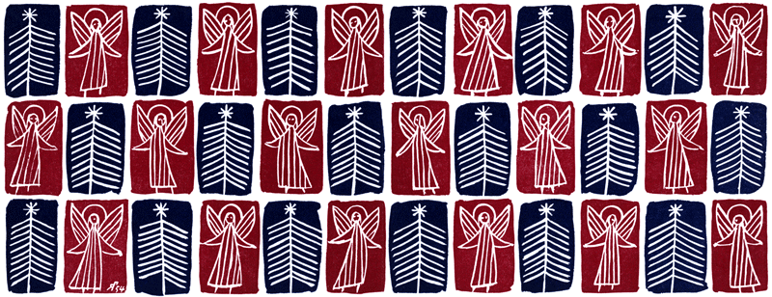
Я. Гніздовський. Різдвяна поштівка. США, 1950-ті роки

Slide 16

Відродження різдвяних листівок в Україні відбулося з кінця 1980-х років. На поштівку повертаються сюжети народження Христа, зображення церкви, Вифлеємської зірки, дідуха, колядників тощо. З розвитком Інтернету, особливо електронної пошти й соціальних мереж, понад сторічна традиція відправлення вітальних листівок стала поступово занепадати. Натомість деякі видавничі фірми (наприклад, Hallmark) переорієнтовуються на випуск E-листівок. 2010 року в Університеті Глазго за допомогою нанотехнологій створили найменшу різдвяну листівку у світі, яка трохи більша за людську волосину й має розмір 200x290 мікрон. На ній зуміли зобразити ялинку з кульками й святкове привітання.
Одна з перших листівок відродженої України. 1992 рік

Slide 17
Традиційні привітання українською мовою «З Новим Роком та Різдвом Христовим» або «Веселих свят» на листівках у перекладі деякими іншими мовами:
албанська: Gëzuar Krishtlindjet dhe Vitin e Ri
англійська: Merry Christmas and a Happy New Year
баскська: Gabon Zoriontsuak eta urte berri on
болгарська: Весела Коледа и Честита Нова Година
в'єтнамська: Chúc mừng Giáng Sinh
галісійська: Bo Nadal e Feliz Aninovo
голландська: Prettige kerstdagen en een gelukkig nieuwjaar
грецька: Καλά Χριστούγεννα και ευτυχισμένος ο Καινούριος Χρόνος
грузинська: გილოცავთ შობა-ახალ წელს
датська: Glædelig jul og godt nytår! або God jul
естонська: Häid jõule ja head uut aastat
ісландська: Gleðileg jól og farsælt nýtt ár
індонезійська: Selamat Hari Natal dan Tahun Baru
ірландська: Nollaig Shona Duit
іспанська: Feliz Navidad y próspero Año Nuevo
італійська: Buon Natale e Felice Anno Nuovo
каталонська: Bon Nadal i Feliç Any Nou
латиська: Priecīgus Ziemassvētkus un laimīgu Jauno gadu
литовська: Linksmų šventų Kalėdų ir laimingų Naujųjų metų

Slide 18
Листівки різних часів і країн

Slide 19
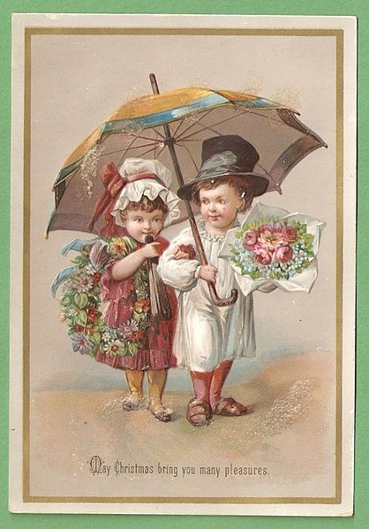
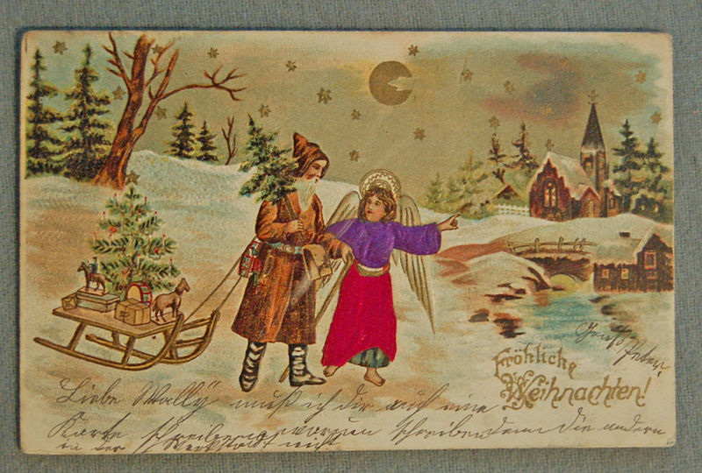

Slide 20
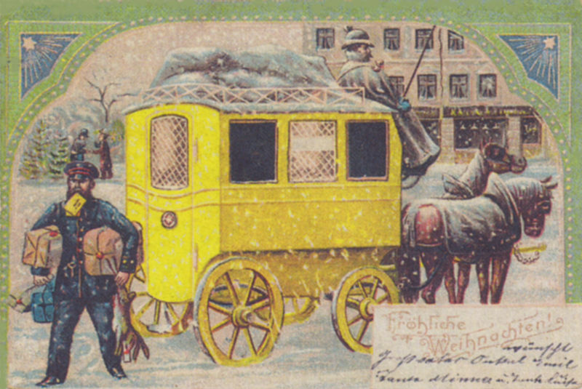
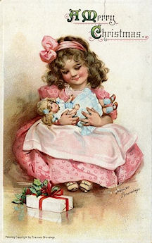

Slide 21
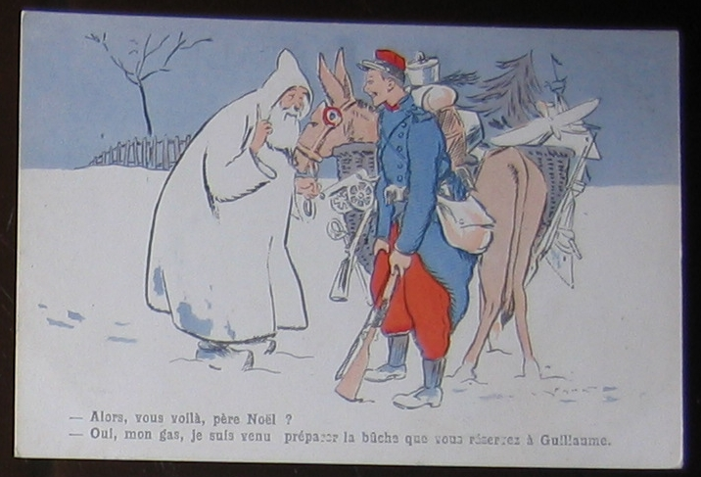
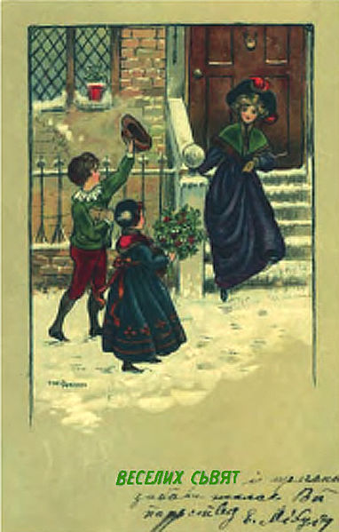

Slide 22
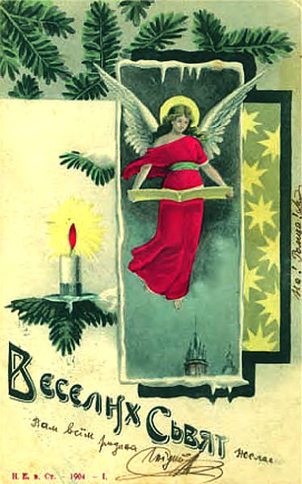
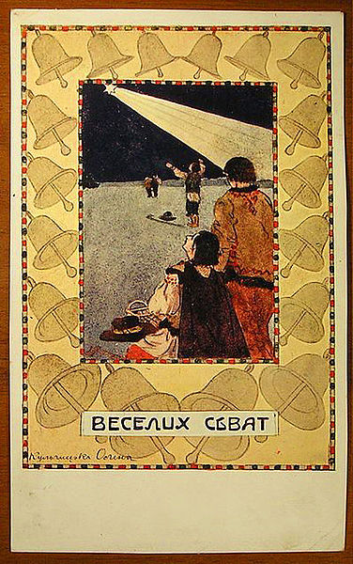
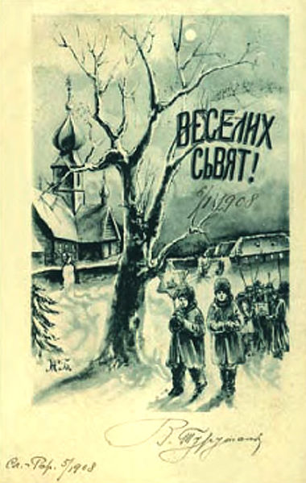

Slide 23
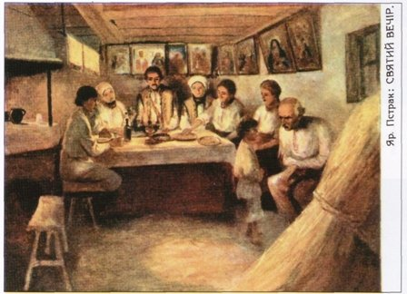
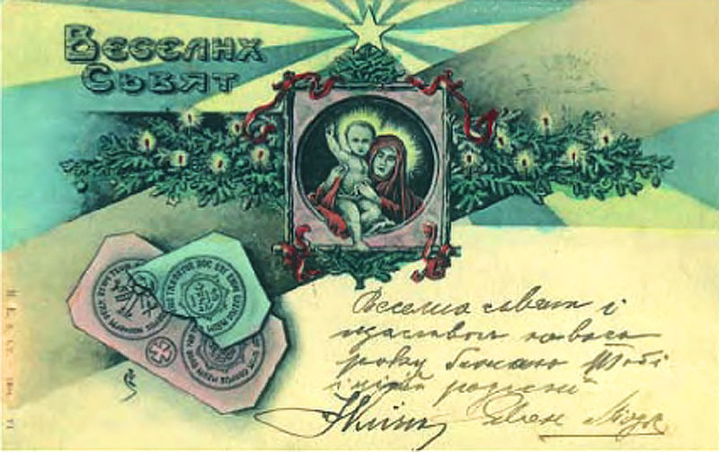

Slide 24
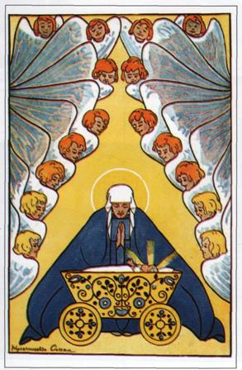
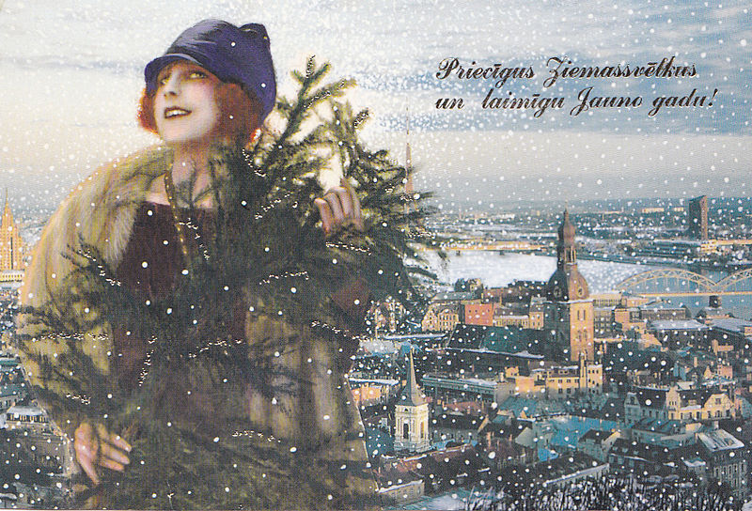

Slide 25
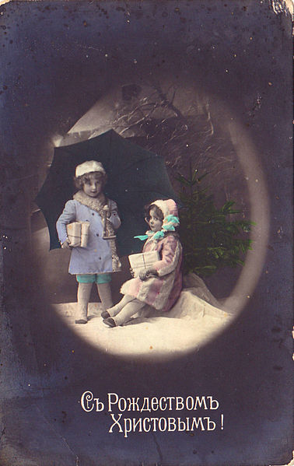
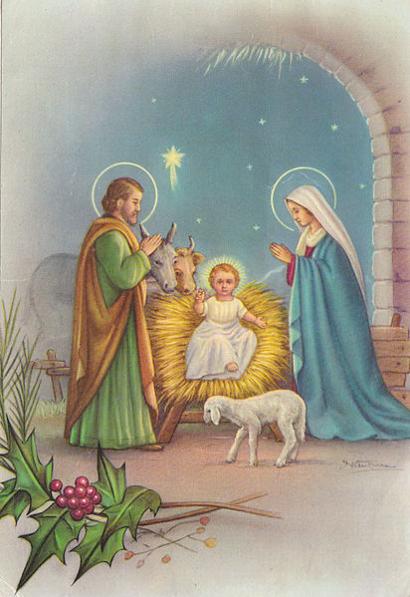

Slide 26
Українські різдвяні листівки

Slide 27
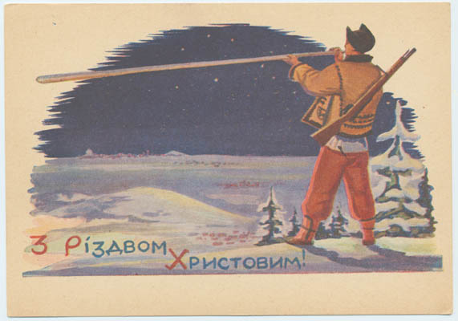
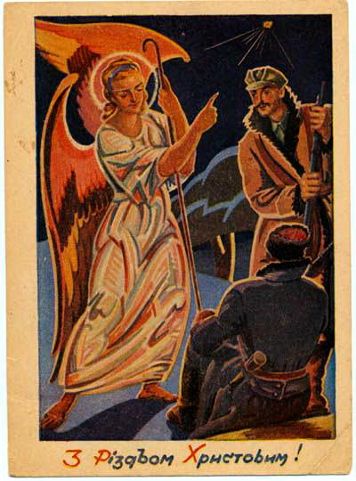

Slide 28
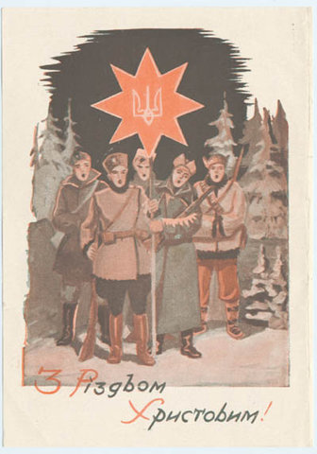
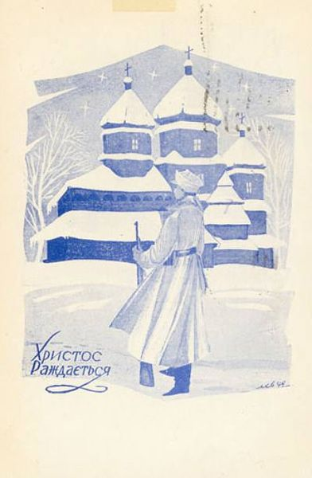
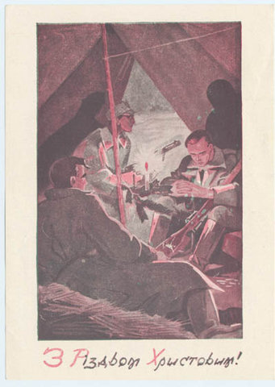

Slide 29
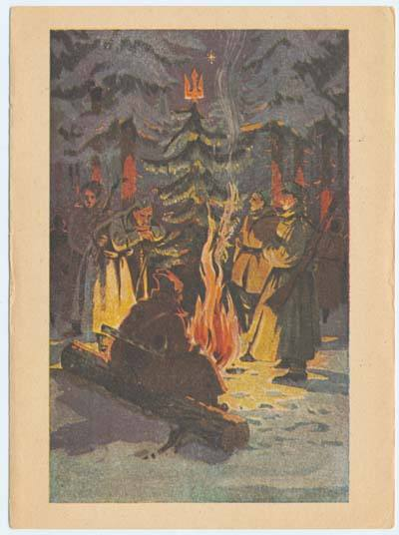
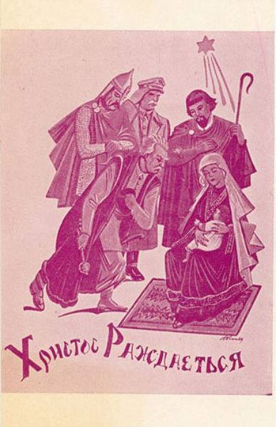

Slide 30
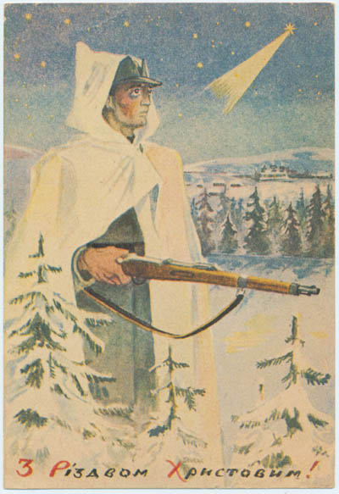
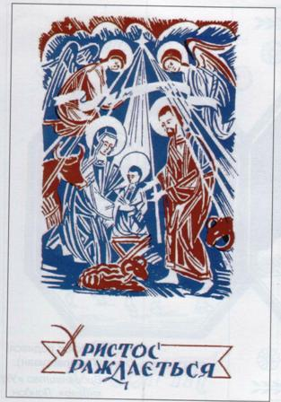

Slide 31
Сучасні різдвяні листівки

Slide 32
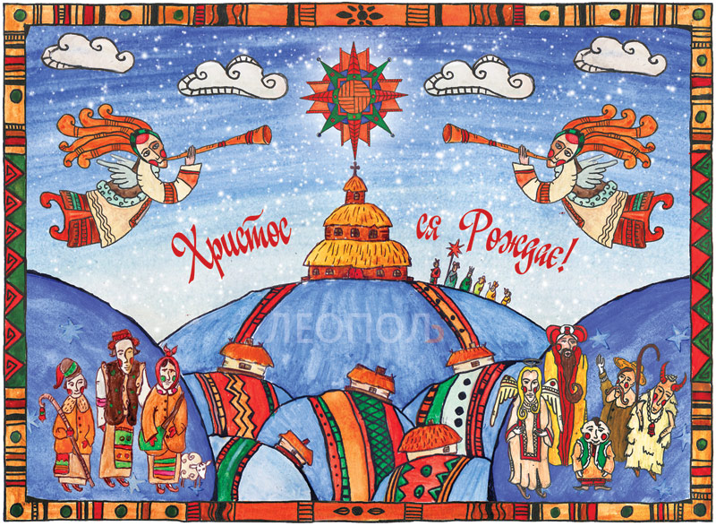


Slide 33
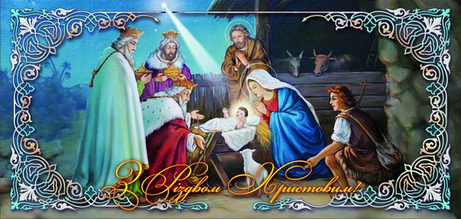
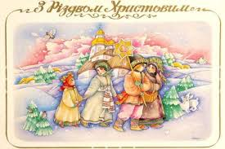

Slide 34



Slide 35



